Slide 1
LIKES AND DISLIKES

Slide 2
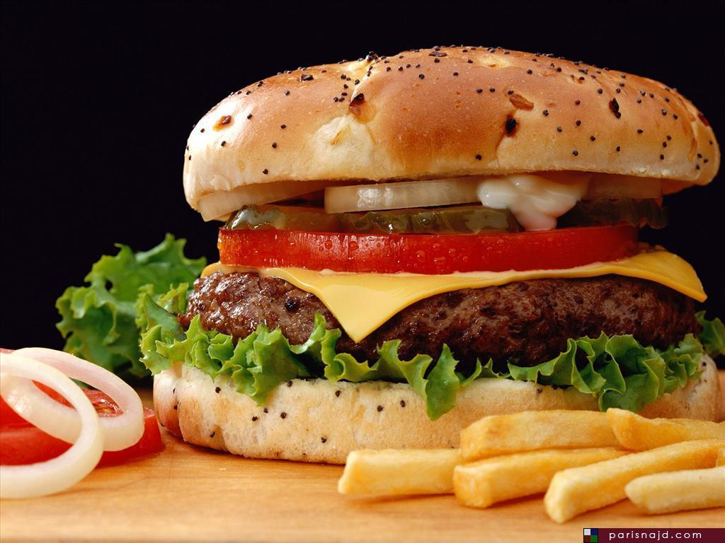
BEN HAMBURGER SEVERİM.

Slide 3
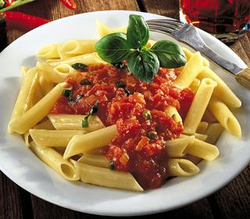
BEN MAKARNA SEVERİM.

Slide 4
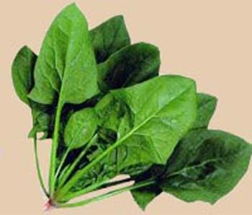
BEN ISPANAK SEVMEM.

Slide 5
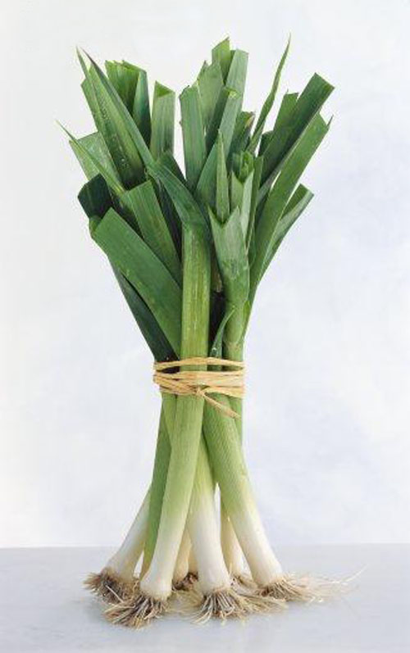
BEN PIRASA SEVMEM.

Slide 6
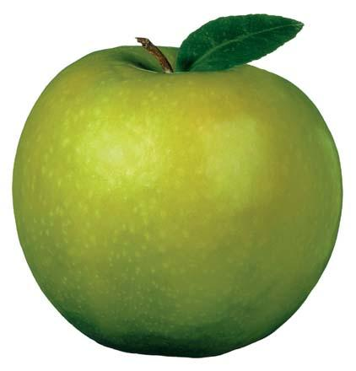
ELMA

Slide 7
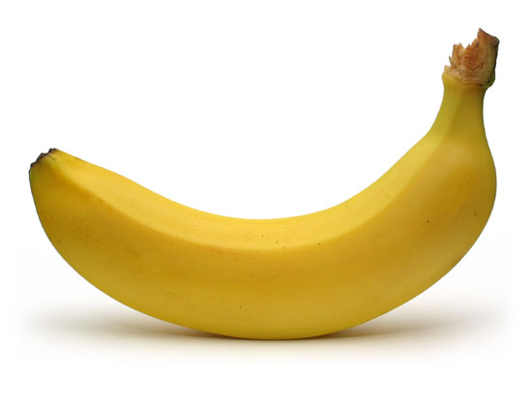
MUZ

Slide 8
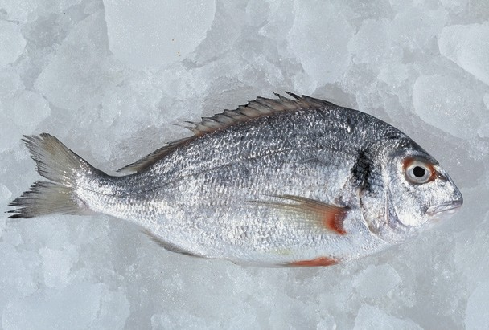
BALIK

Slide 9
BEN KIRMIZI SEVERİM.

Slide 10
BEN FARE SEVMEM.

